Slide 1


Slide 2


Средний раунд / Nivel mediu

Slide 3




1 ВОПРОС/ÎNTREBARE
Восстановите слова, в которых мы оставили только гласные.
а а у – Мультфильм о крысе, которая мечтала стать шеф-поваром.
е и а – Из неё делают один из главных ингредиентов для хлеба.
ы а а – Для этого вам понадобится крючок, леска и палка.
Restabiliți cuvintele în care au fost omise toate consoanele.
a a o u i e - Desenul animat despre un șobolan care dorea să devină bucătar-șef.
â u - Cea mai cultivată plantă în lume și a patra cultură mondială ca
producție.
e u i - Veți avea nevoie de cârlig, sfoară și un băț.
3 ОТВЕТA/RĂSPUNSURI – 3 БАЛЛA/PUNCTE

Slide 4
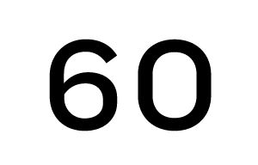
1 ВОПРОС/ÎNTREBARE
Восстановите слова, в которых мы оставили только гласные.
а а у – Мультфильм о крысе, которая мечтала стать шеф-поваром.
е и а – Из неё делают один из главных ингредиентов для хлеба.
ы а а – Для этого вам понадобится крючок, леска и палка.
Restabiliți cuvintele în care au fost omise toate consoanele.
a a o u i e - Desenul animat despre un șobolan care dorea să devină bucătar-șef.
â u - Cea mai cultivată plantă în lume și a patra cultură mondială ca
producție.
e u i - Veți avea nevoie de cârlig, sfoară și un băț.
3 ОТВЕТA/RĂSPUNSURI – 3 БАЛЛA/PUNCTE

Slide 5
2 ВОПРОС/ÎNTREBARE
Больше или меньше 40% всех детских
смертей вызвано недоеданием?
Mai mult sau mai puțin de 40% din totalul
deceselor copiilor se datorează malnutriției?
1 ОТВЕТ/RĂSPUNS – 1 БАЛЛ/PUNCT

Slide 6
2 ВОПРОС/ÎNTREBARE
Больше или меньше 40% всех детских
смертей вызвано недоеданием?
Mai mult sau mai puțin de 40% din totalul
deceselor copiilor se datorează malnutriției?
1 ОТВЕТ/RĂSPUNS – 1 БАЛЛ/PUNCT

Slide 7
3 ВОПРОС/ÎNTREBARE
Верите ли вы, что, по данным ООН, около 690
миллионов людей недоедают? Это больше, чем
население всех европейских стран вместе взятых.
E adevărat sau fals, că, potrivit ONU, aproximativ 690
milioane de oameni nu mănâncă îndeajuns? Ceea ce e
mai mult decât populația tuturor statelor europene.
1 ОТВЕТ/RĂSPUNS – 1 БАЛЛ/PUNCT

Slide 8
3 ВОПРОС/ÎNTREBARE
Верите ли вы, что, по данным ООН, около 690
миллионов людей недоедают? Это больше, чем
население всех европейских стран вместе взятых.
E adevărat sau fals, că, potrivit ONU, aproximativ 690
milioane de oameni nu mănâncă îndeajuns? Ceea ce e
mai mult decât populația tuturor statelor europene.
1 ОТВЕТ/RĂSPUNS – 1 БАЛЛ/PUNCT

Slide 9
4 ВОПРОС/ÎNTREBARE
Какой сказочный персонаж съедал 20 мг
зерна в день, то есть около 7,3 грамма в год?
Ce personaj de poveste mânca circa 20 mg de
cereale pe zi, adică aproximativ 7,3 grame pe
an?
1 ОТВЕТ/RĂSPUNS – 1 БАЛЛ/PUNCT

Slide 10
4 ВОПРОС/ÎNTREBARE
Какой сказочный персонаж съедал 20 мг
зерна в день, то есть около 7,3 грамма в год?
Ce personaj de poveste mânca circa 20 mg de
cereale pe zi, adică aproximativ 7,3 grame pe
an?
1 ОТВЕТ/RĂSPUNS – 1 БАЛЛ/PUNCT

Slide 11
5 ВОПРОС/ÎNTREBARE
Один украинский фермер нашёл способ сэкономить на
посредниках – и ему выгодно, и покупателям. Люди могут
брать яблоки и груши по цене в 5 гривен (примерно 20
евроцентов), но с одним условием. С каким?
Un fermier ucrainean a găsit o modalitate de a economisi
bani pe intermediari. Oamenii pot lua mere și pere pentru
doar 5 grivne (aproximativ 20 eurocenți), cu o singură
condiție. Ce condiție?
1 ОТВЕТ/RĂSPUNS – 1 БАЛЛ/PUNCT

Slide 12
5 ВОПРОС/ÎNTREBARE
Один украинский фермер нашёл способ сэкономить на
посредниках – и ему выгодно, и покупателям. Люди могут
брать яблоки и груши по цене в 5 гривен (примерно 20
евроцентов), но с одним условием. С каким?
Un fermier ucrainean a găsit o modalitate de a economisi
bani pe intermediari. Oamenii pot lua mere și pere pentru
doar 5 grivne (aproximativ 20 eurocenți), cu o singură
condiție. Ce condiție?
1 ОТВЕТ/RĂSPUNS – 1 БАЛЛ/PUNCT

Slide 13
6 ВОПРОС/ÎNTREBARE
Памятник ЕЙ в Вашингтоне напоминает о голоде времен
Великой депрессии и Второй мировой войны. Позируя для
фото у памятника, люди становятся в начало или конец,
чтобы казаться естественным продолжением. Назовите ЕЁ.
Monumentul LUI din Washington amintește de foametea din
timpul Marii Depresiuni și al celui de-al doilea Război Mondial.
Pozând pentru fotografie, oamenii ocupă un loc la sfârșitul sau la
începutul monumentului, pentru a complementa oarecum
monumentul. Ce este EL?
1 ОТВЕТ/RĂSPUNS – 1 БАЛЛ/PUNCT

Slide 14
6 ВОПРОС/ÎNTREBARE
Памятник ЕЙ в Вашингтоне напоминает о голоде времен
Великой депрессии и Второй мировой войны. Позируя для
фото у памятника, люди становятся в начало или конец,
чтобы казаться естественным продолжением. Назовите ЕЁ.
Monumentul LUI din Washington amintește de foametea din
timpul Marii Depresiuni și al celui de-al doilea Război Mondial.
Pozând pentru fotografie, oamenii ocupă un loc la sfârșitul sau la
începutul monumentului, pentru a complementa oarecum
monumentul. Ce este EL?
1 ОТВЕТ/RĂSPUNS – 1 БАЛЛ/PUNCT

Slide 15
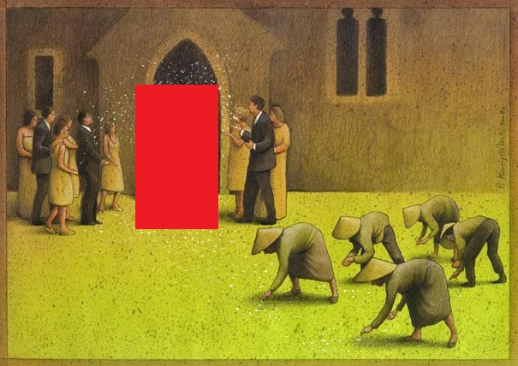
7 ВОПРОС/ÎNTREBARE
Этот постер демонстрирует,
как некоторые традиции
заставляют нас использовать
продукты питания не по
назначению. Кого мы скрыли?
Acest poster demonstrează
că unele tradiții ne forțează să folosim alimentele într-un
mod irațional. Pe cine i-am ascuns?
1 ОТВЕТ/RĂSPUNS – 1 БАЛЛ/PUNCT

Slide 16
7 ВОПРОС/ÎNTREBARE
Этот постер демонстрирует,
как некоторые традиции
заставляют нас использовать
продукты питания не по
назначению. Кого мы скрыли?
Acest poster demonstrează
că unele tradiții ne forțează să folosim alimentele într-un
mod irațional. Pe cine i-am ascuns?
1 ОТВЕТ/RĂSPUNS – 1 БАЛЛ/PUNCT

Slide 17

7 ВОПРОС/ÎNTREBARE
Этот постер демонстрирует,
как некоторые традиции
заставляют нас использовать
продукты питания не по
назначению. Кого мы скрыли?
Acest poster demonstrează
că unele tradiții ne forțează să folosim alimentele într-un
mod irațional. Pe cine i-am ascuns?
1 ОТВЕТ/RĂSPUNS – 1 БАЛЛ/PUNCT

Slide 18
КОНЕЦ РАУНДА / SFÂRȘITUL RUNDEI
ПОДНИМИТЕ БЛАНКИ С ОТВЕТАМИ. RIDICAȚI FIȘELE CU RĂSPUNSURI.

